Slide 1
Введение ФГОС в условиях территориальной отдаленности ____________________________________ пгт. Южно-Курильск САХАЛИНСКАЯ ОБЛАСТЬ
отдел образования, молодежи и спорта МО «Южно-Курильский городской округ»

Slide 2
В.В.Путин. Послание Президента Российской федерации
к Федеральному Собранию Российской Федерации 12.12.2013 г.
«…вопросы общего образования, культуры, молодежной политики - … сфера для формирования нравственного, гармоничного человека, ответственного гражданина России»
Целевые ориентиры в сфере образования
- распоряжения и поручения Правительства Российской Федерации
- распоряжения и поручения Губернатора Сахалинской области и Правительства Сахалинской области
- национальная образовательная инициатива «Наша новая школа»
- приоритетный национальный проект «Образование»
- проект «Модернизация региональных систем образования»
- национальная стратегия действий в интересах детей
- указы Президента Российской Федерации

Slide 3
Менять педагогические ориентиры – это самое трудное и самое необходимое, что приходится делать сегодня
В. А. Караковский
Необходимость введения ФГОС
Доступность качественного общего образования
Изменения ценностной позиции участников образовательного процесса
Открытость и привлекательность учебного процесса
Оперативное и качественное освоение содержания изменений целевых установок образования

Slide 4
Важнейшие целевые индикаторы успешности введения ФГОС в МО «Южно-Курильский городской округ»
разработка пакета нормативных документов, регулирующих и координирующих деятельность образовательных учреждений МО «Южно- Курильский городской округ» в период введения и реализации ФГОС НОО
подготовка управленческих и педагогических кадров (тъюторов) к работе в новых условиях
разработка и утверждение образовательными учреждениями основных образовательных программ начального общего образования с учетом специфики учреждения
непрерывное повышение профессиональной компетентности управленческих и педагогических кадров в вопросах введения и реализации ФГОС

Slide 5
Цель :
создание условий для обеспечения перехода начального общего образования МО «Южно – Курильский городской округ» на новые образовательные стандарты
ЗАДАЧИ :
1. Создать организационную и координационную группу для обеспечения согласованных действий по внедрению ФГОС НОО на территории МО «Южно – Курильский городской округ».
2. Рассмотреть теоретические основы введения ФГОС НОО в условиях построения образовательного процесса в соответствии с требованиями ФГОС
3. Создать «банк» нормативно – правовой документации по сопровождению введения и реализации ФГОС НОО
4. Провести самоанализ готовности ОУ МО к введению ФГОС НОО
5. Разработать план действий по модернизации общего образования, направленного на реализацию национальной образовательной инициативы «Наша новая школа» на период 2011 – 2015 гг.
6. Обобщить и проанализировать полученные результаты перехода на ФГОС НОО .

Slide 6
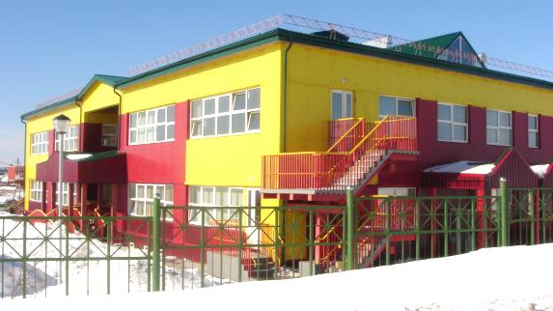
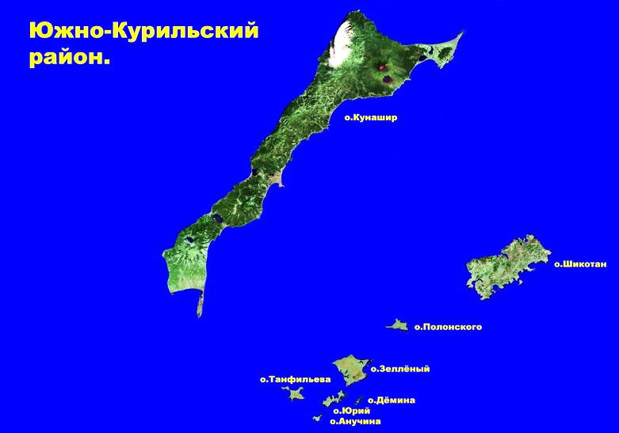
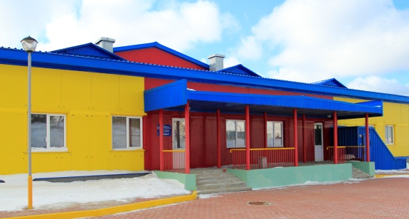
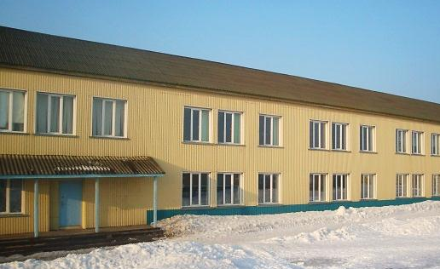
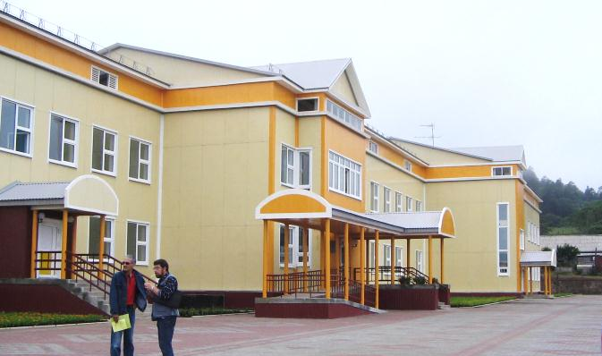
О.Кунашир
пгт. Южно - Курильск
О. Шикотан
с. Крабозаводское
с. Головнино
с. Малокурильское
6 школ 841 учащийся
11 образовательных учреждений 1201 человек
5 дошкольных учреждений
360 воспитанников
106 педагогических работников:
60 учителей
7 педагогических работников школ
31 воспитатель
8 педагогических работников ДОУ

Slide 7
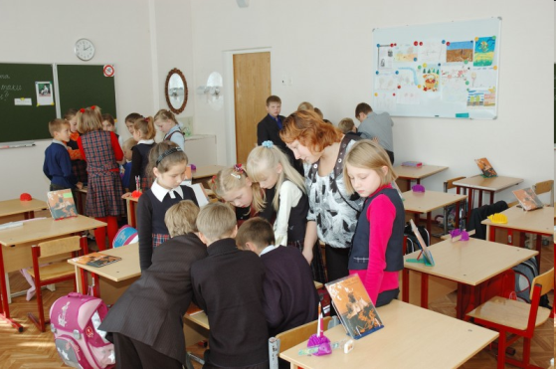
Результаты внедрения ФГОС
Имеющиеся | Ожидаемые
1. Произошел переход 1,2 и ожидается 3 классов начальной школы на обучение по ФГОС; 2. Разработаны и утверждены в каждом образовательном учреждении основные образовательной программы начального общего образования. 3. Прошли курсовую подготовку в соответствие с ФГОС : руководители образовательных учреждений - 4 педагогические работники – 12 человек – специалистом по методической работе - 1 | 1. Переход начальной школы на новые ФГОС НОО. 2. Прохождение курсовой подготовки всеми руководителями образовательных учреждений; учителями, реализующими ФГОС в 1 – 4 классах. 3. Разработка системы оценки качества образования в соответствие с требованиями ФГОС НОО. 4. Создание научно – методической поддержки образовательных учреждений района с помощью дистанционного консультирования. 5. Разработка модели мониторинга введения ФГОС НОО в образовательных учреждениях муниципального округа.

Slide 8
Проблемы перехода образовательных учреждений района на ФГОС НОО нового поколения
Отделенность образовательных учреждений от областного центра и разбросанность на двух островах Курильской гряды. Четыре из шести образовательных учреждений МО «Южно-Курильский городской округ» находятся в приспособленных помещениях. Недостаточная оснащенность образовательных учреждений. Методический вакуум по проблеме введения ФГОС НОО: программные материалы написаны незнакомым, малопонятным и специфическим языком. Низкой скоростью передачи информации по каналам Интернет. Выбор образовательными учреждениями оптимизационной модели программ внеурочной деятельности. Повышение квалификации всеми руководителями и педагогическими работниками МО .

Slide 9
Перспективы внедрения ФГОС
проведение единого тестирования при аккредитации общеобразовательных учреждений с целью определения соответствия содержания и качества подготовки обучающихся федеральным государственным требованиям
Прохождения курсовой подготовки по направлению всех руководителей и педагогических работников
Создание в МО «инновационной школы»-площадки краткосрочного повышения квалификации, обмена тьюторами, лучшими образцами обучения и воспитания в МО
введение ФГОC начального общего образования в 3-х классах во всех МОУ СОШ и НОШ Южно-Курильского городского округа

Slide 10
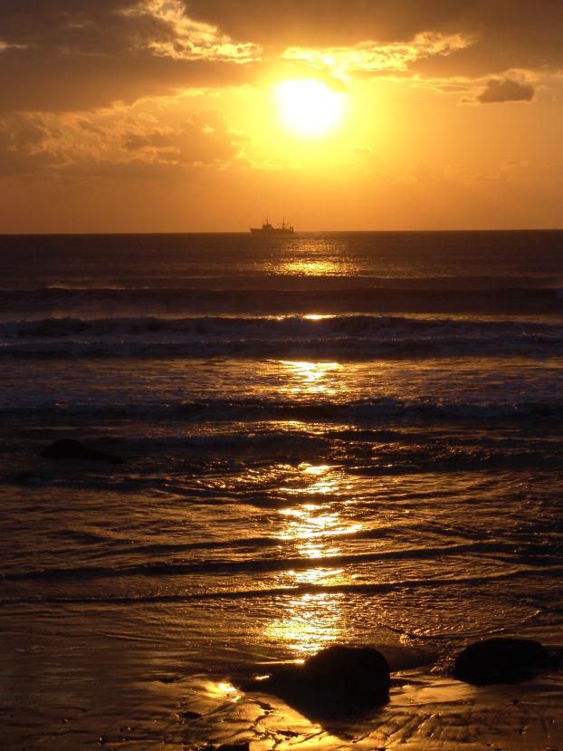
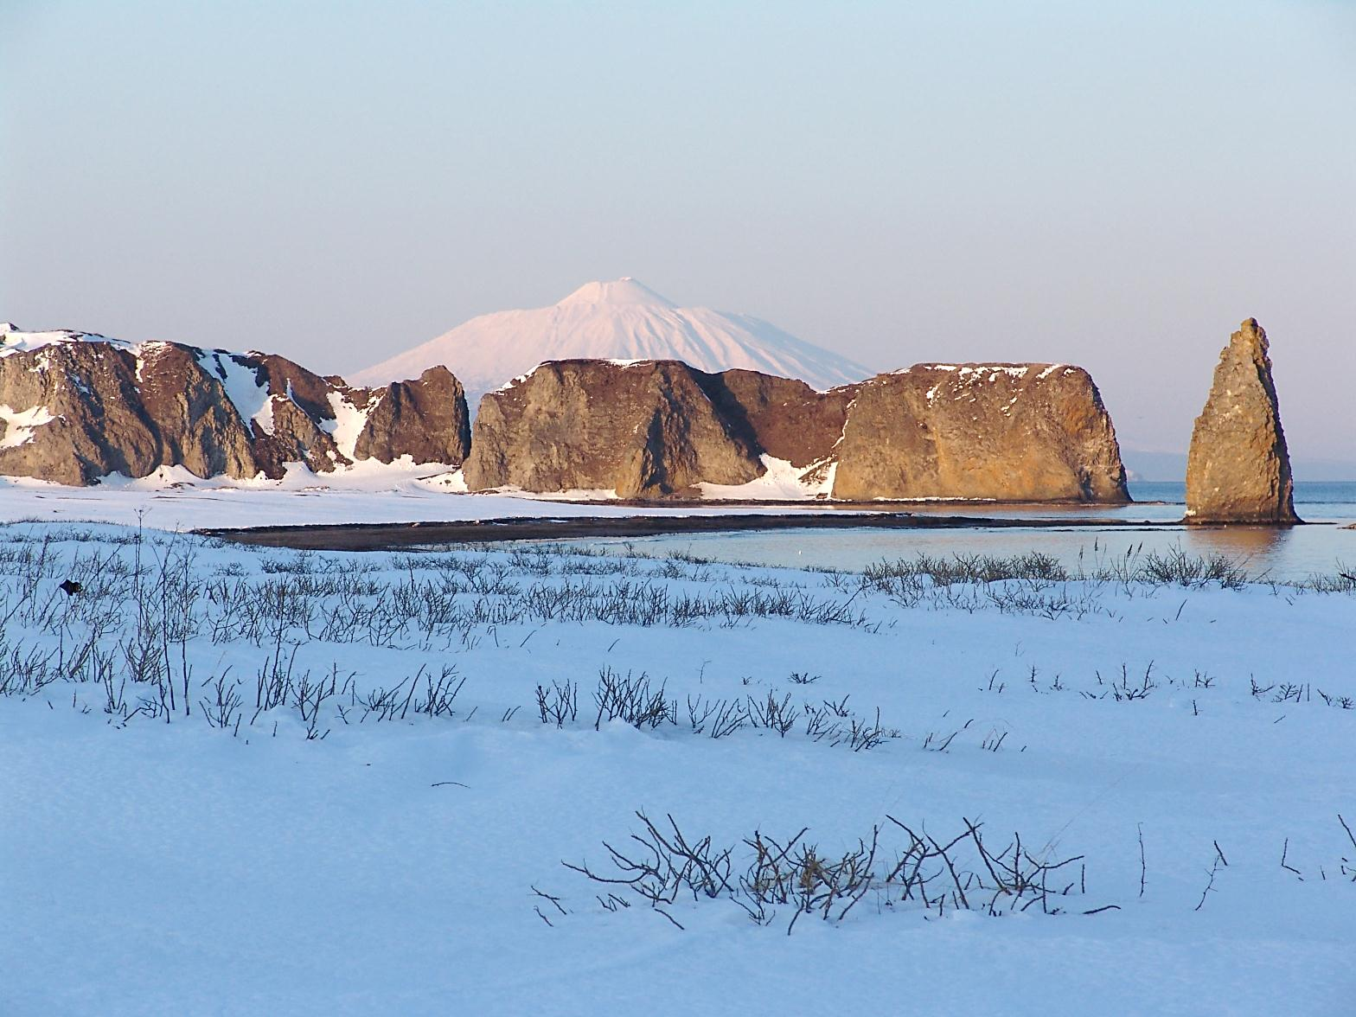
СПАСИБО ЗА ВНИМАНИЕ
2013 год

